Slide 1
실습

Slide 2
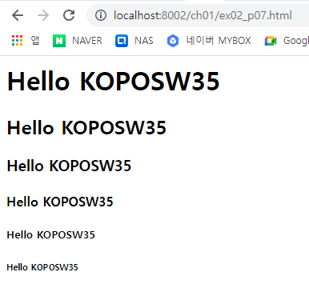
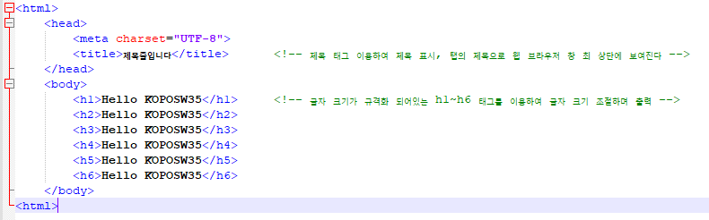
P07

Slide 3
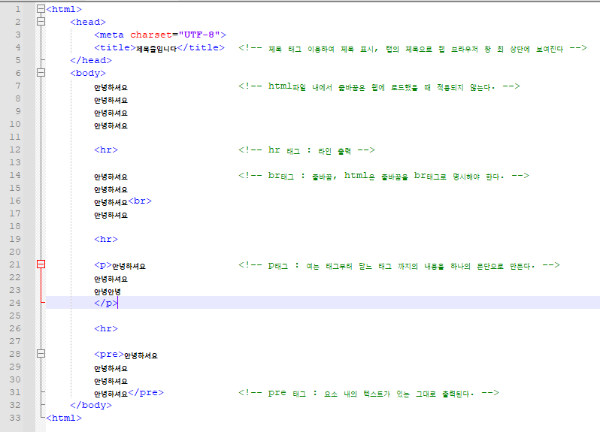
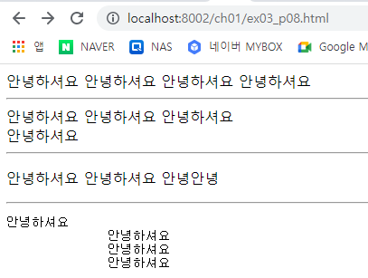
P08

Slide 4
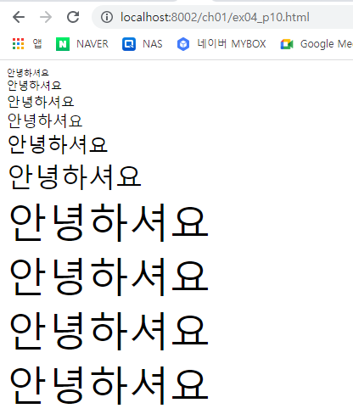
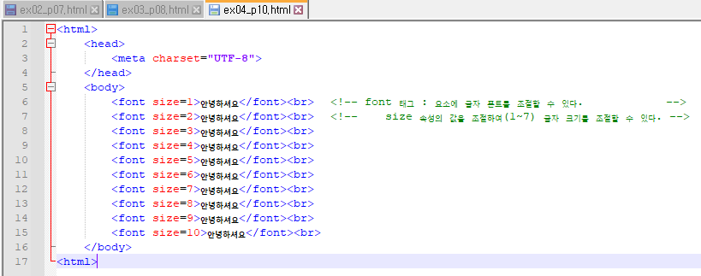
P10

Slide 5
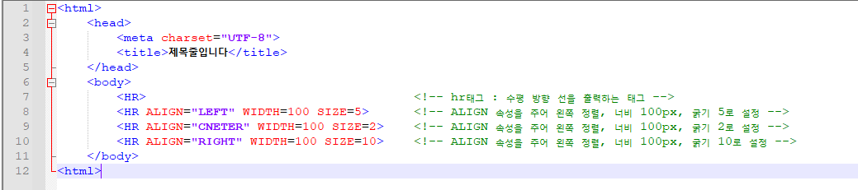

P11

Slide 6
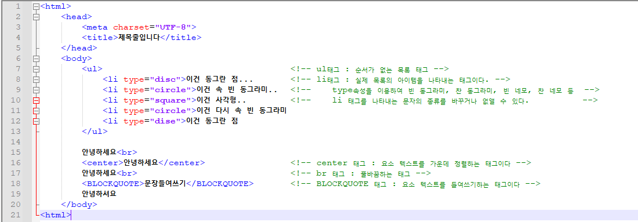
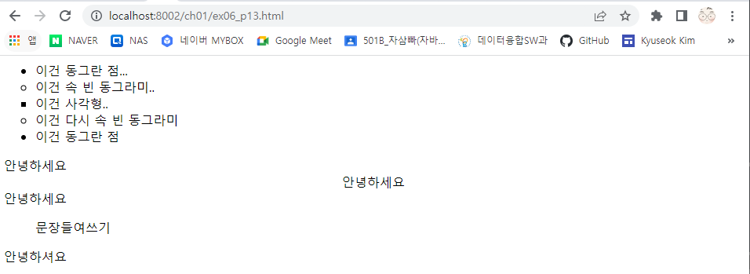
P13

Slide 7
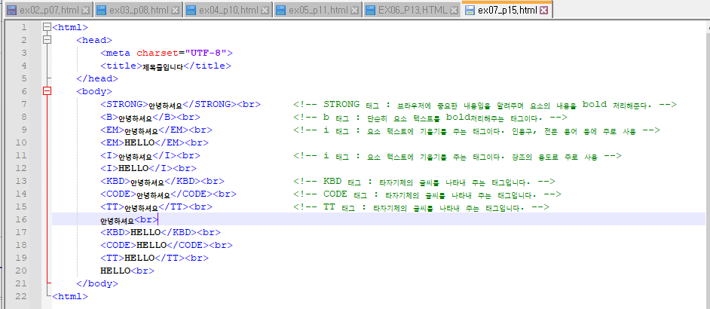
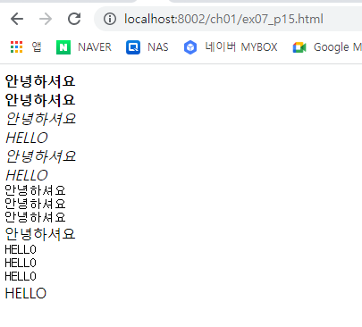
P15

Slide 8
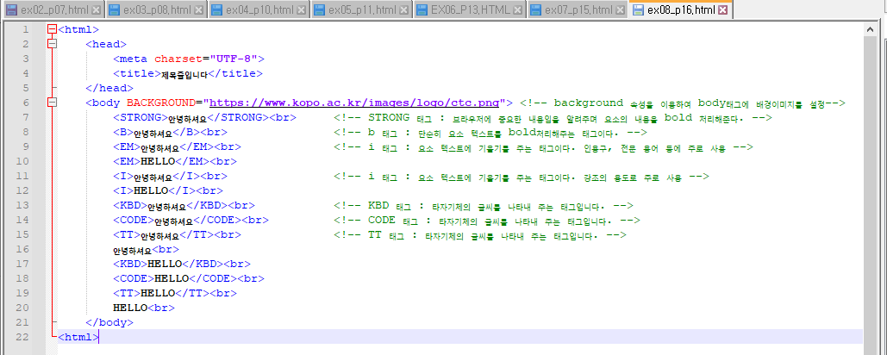
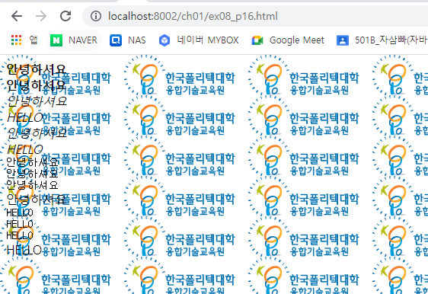
P16

Slide 9
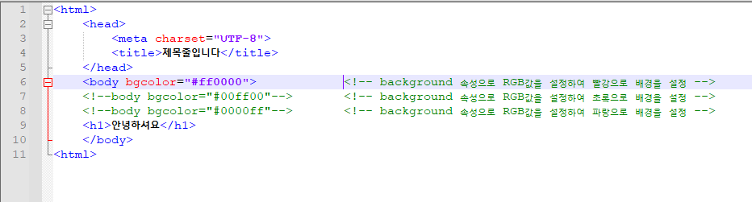



P17

Slide 10
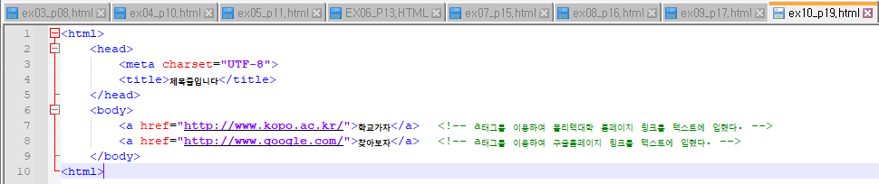



P19

Slide 11
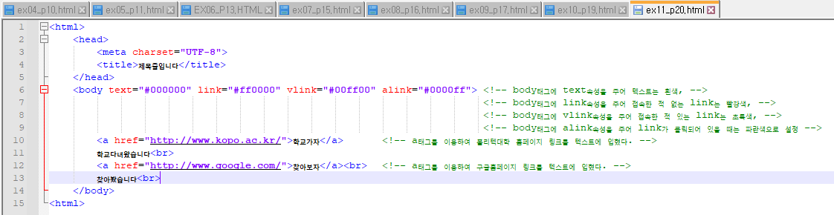
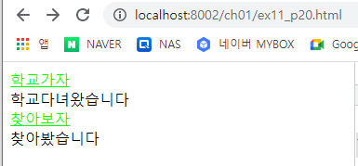
P20

Slide 12
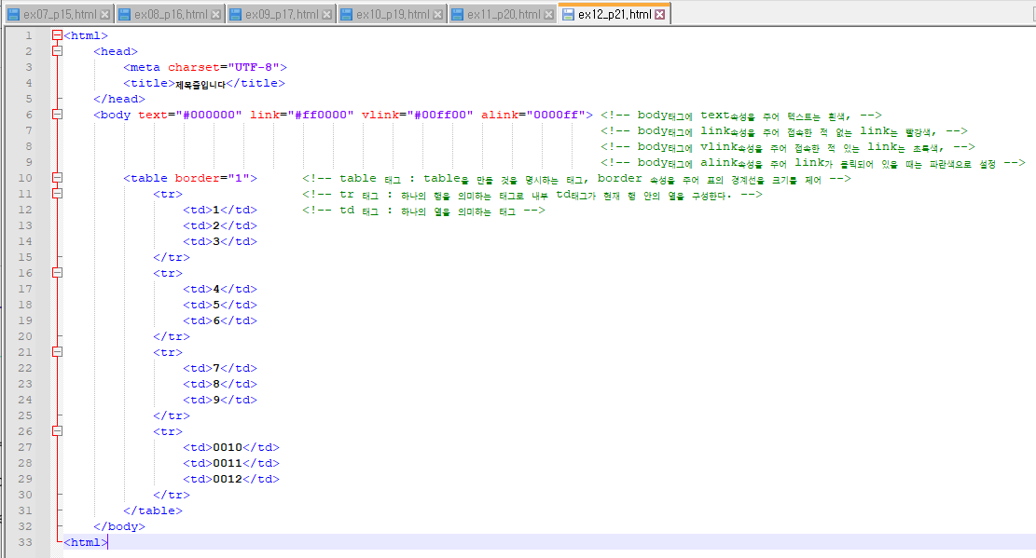
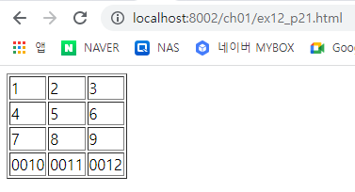
P21

Slide 13
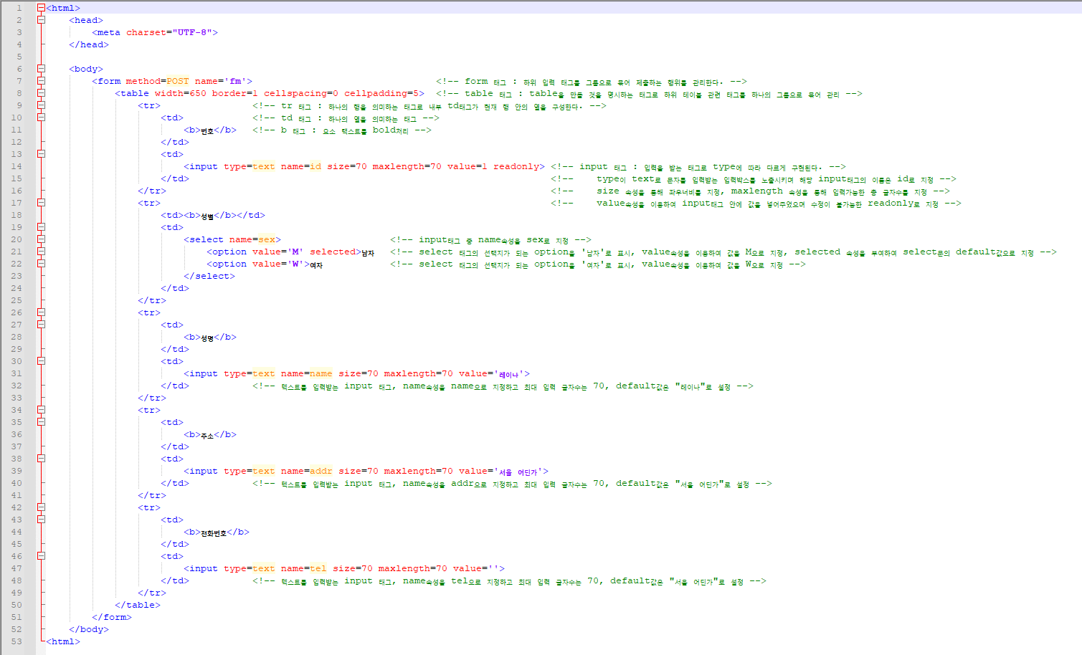
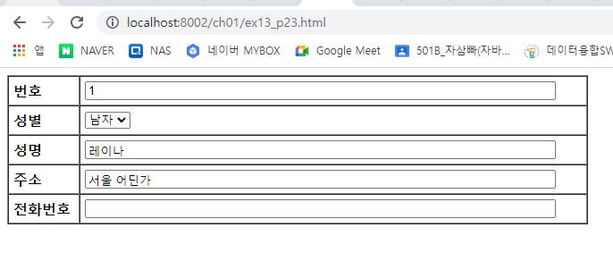
P23

Slide 14
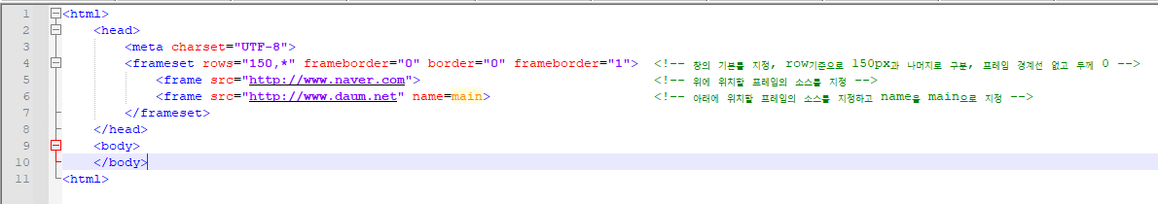
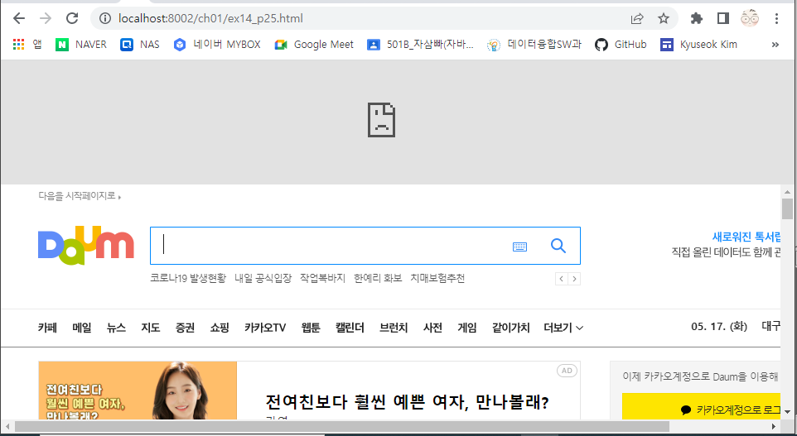
P25

Slide 15
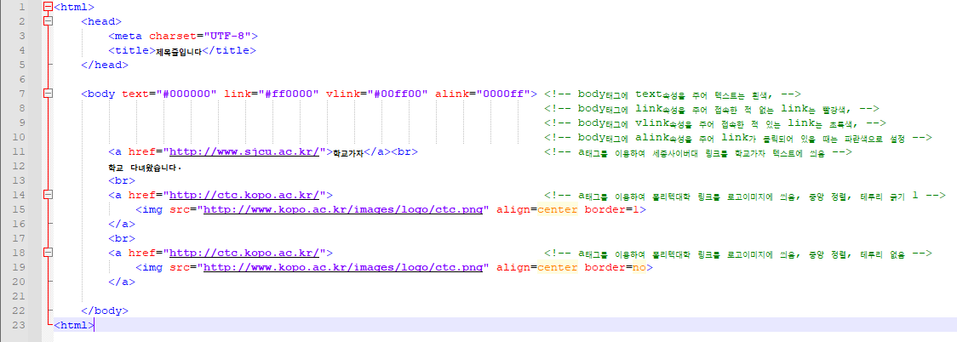
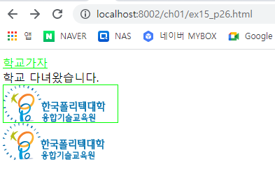
P26

Slide 16
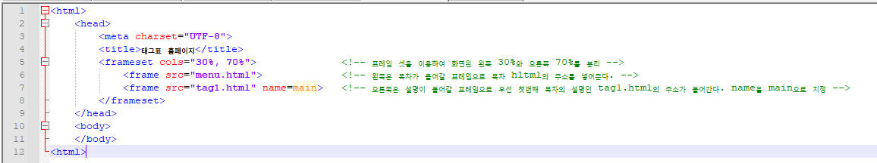
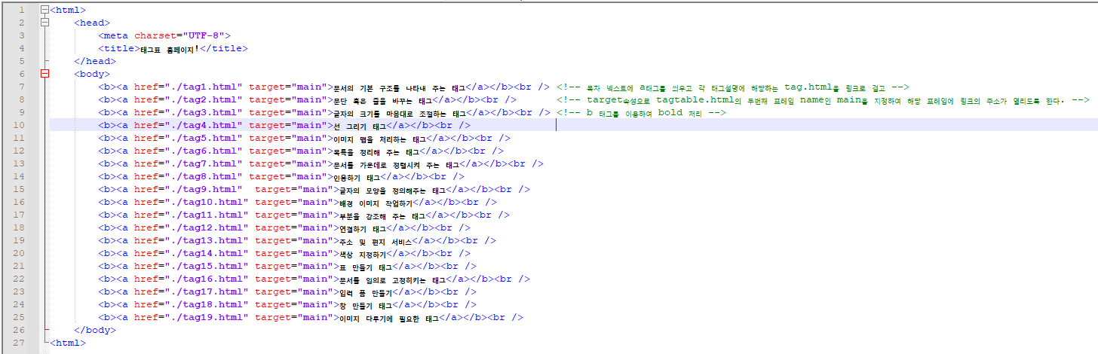
P28 – tagtable
tagtable.html
menu.html

Slide 17
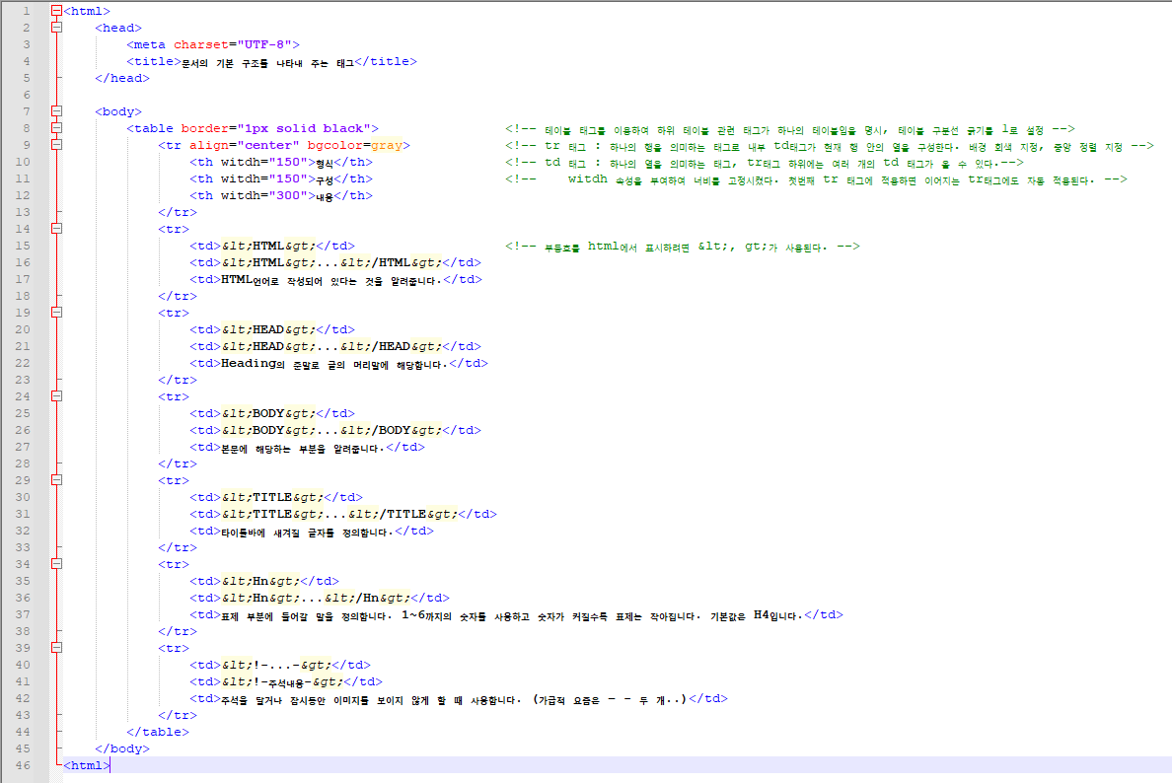
P28 – tagtable
tag1.html

Slide 18
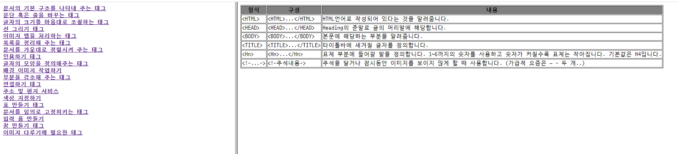
P28 – tagtable
tag1.html

Slide 19
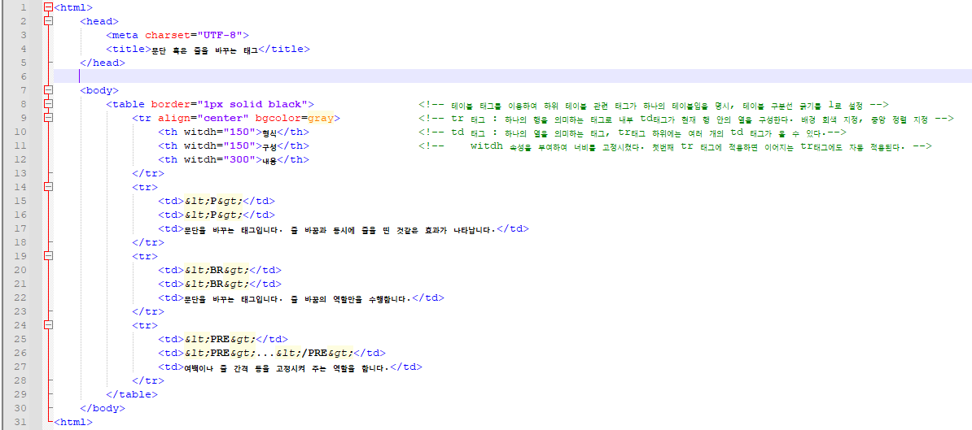
P28 – tagtable
tag2.html

Slide 20
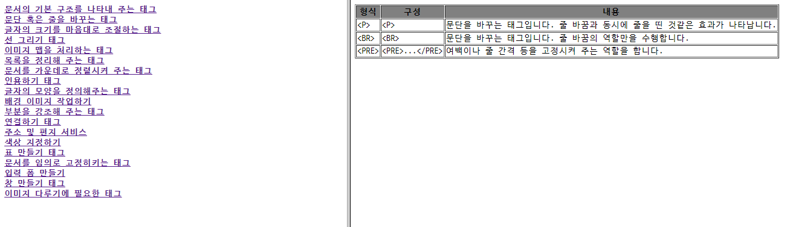
P28 – tagtable
tag2.html

Slide 21
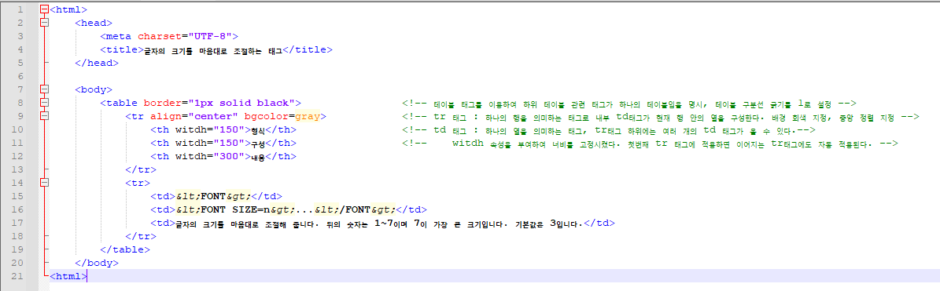
P28 – tagtable
tag3.html

Slide 22
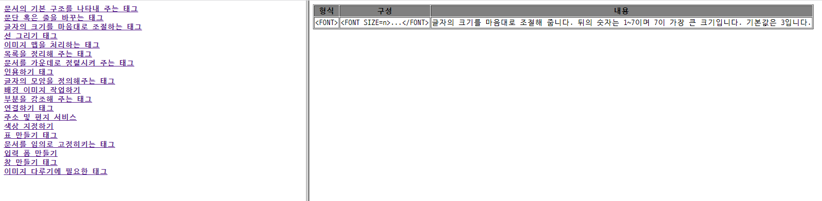
P28 – tagtable
tag3.html

Slide 23
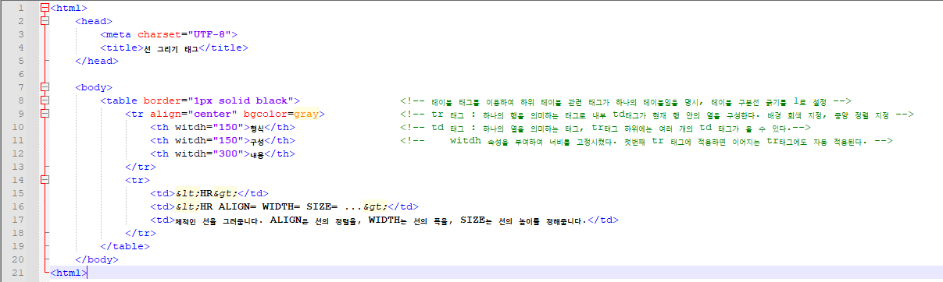
P28 – tagtable
tag4.html

Slide 24
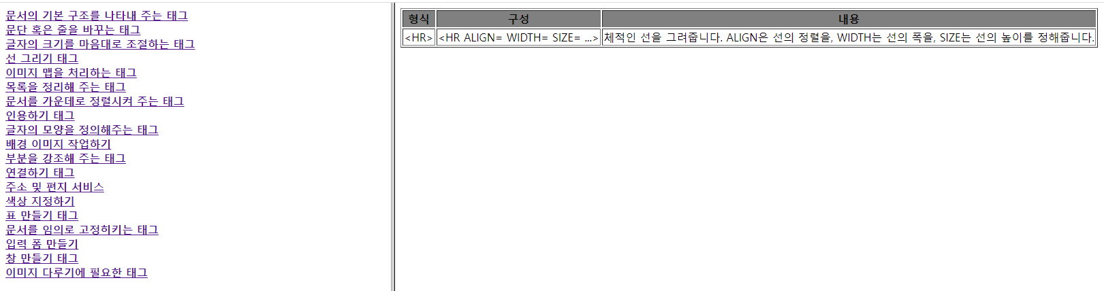
P28 – tagtable
tag4.html

Slide 25
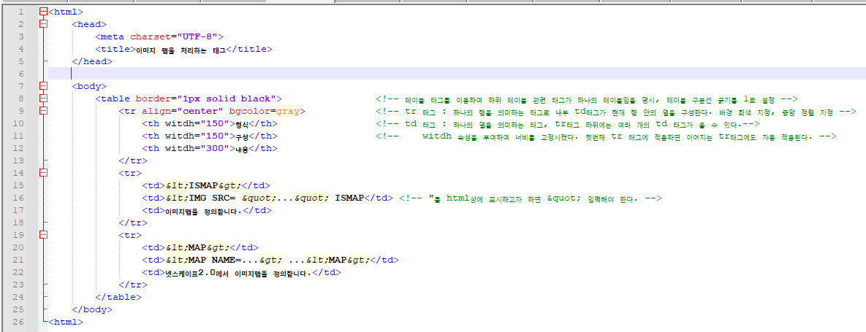
P28 – tagtable
tag5.html

Slide 26
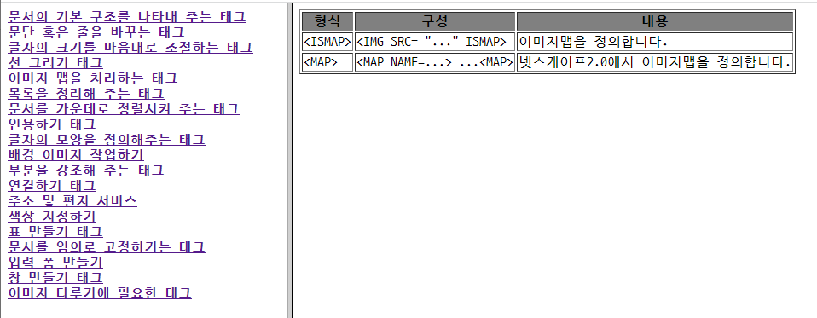
P28 – tagtable
tag5.html

Slide 27
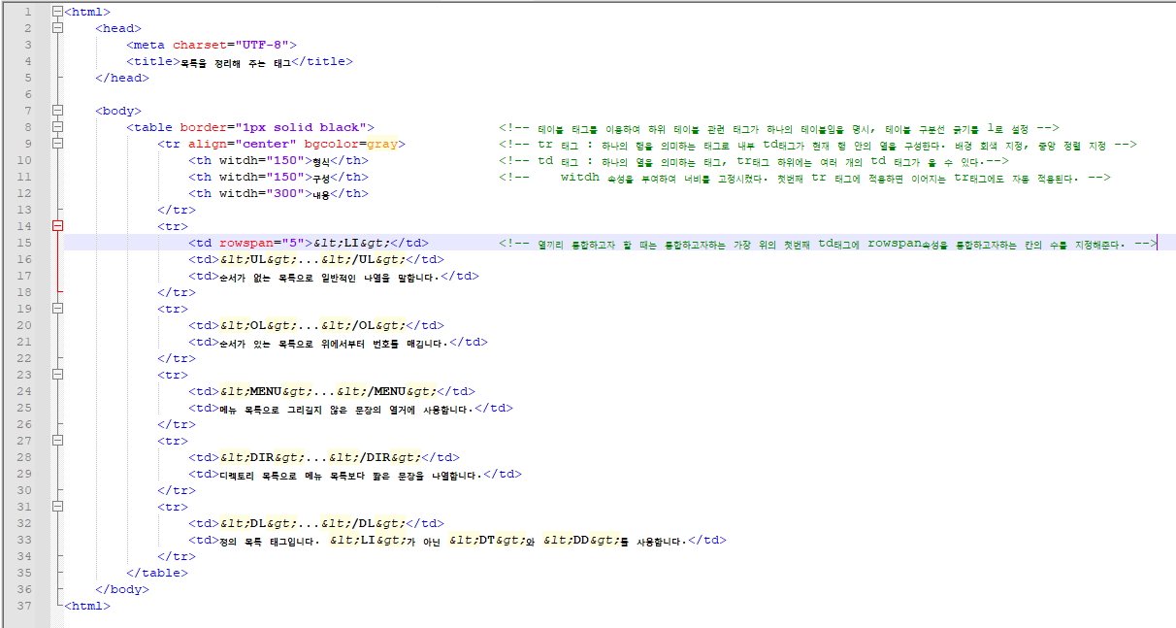
P28 – tagtable
tag6.html

Slide 28
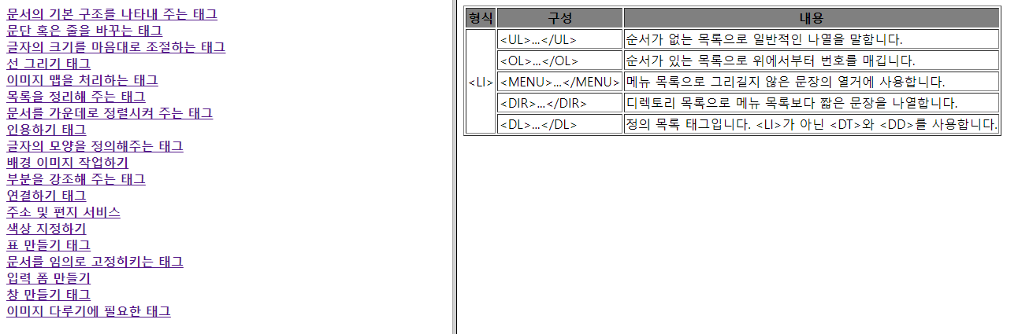
P28 – tagtable
tag6.html

Slide 29
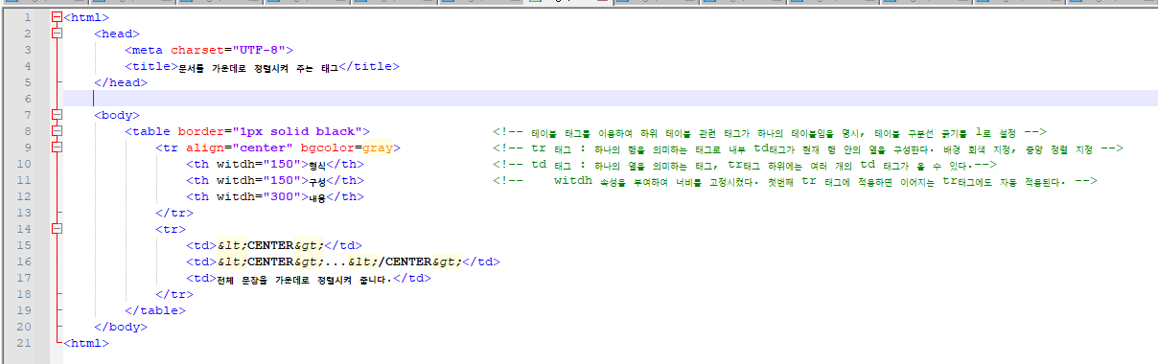
P28 – tagtable
tag7.html

Slide 30
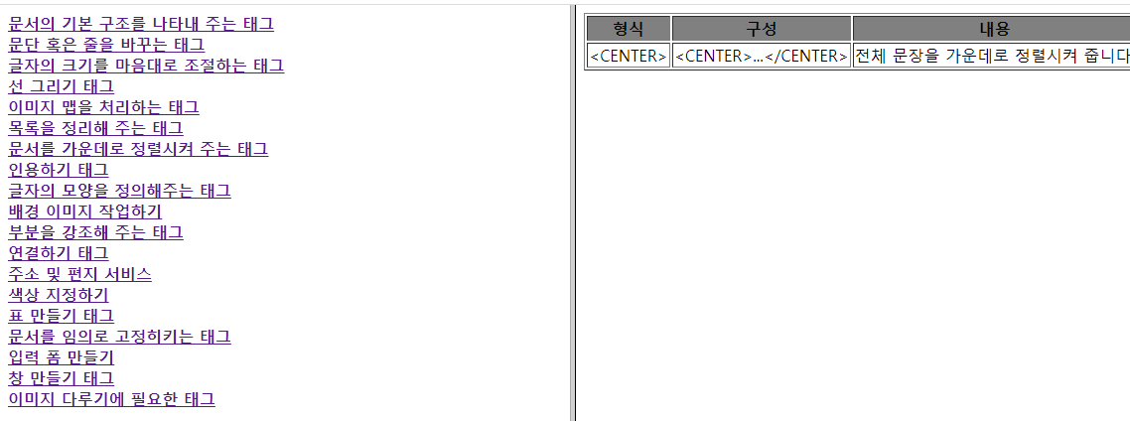
P28 – tagtable
tag7.html

Slide 31
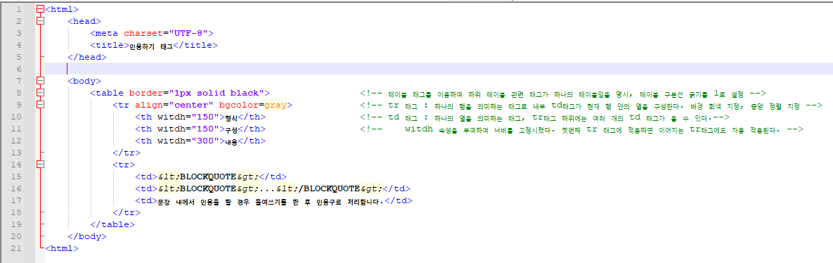
P28 – tagtable
tag8.html

Slide 32

P28 – tagtable
tag8.html

Slide 33
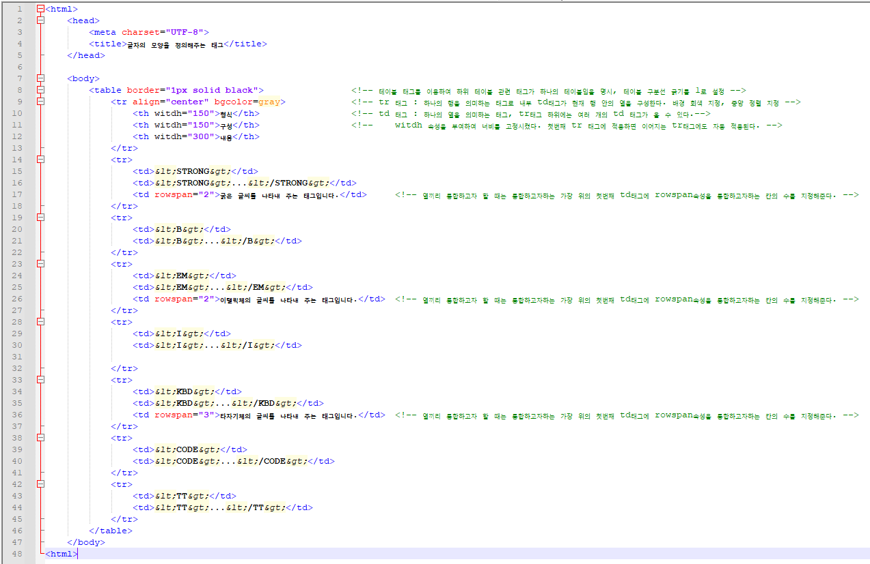
P28 – tagtable
tag9.html

Slide 34
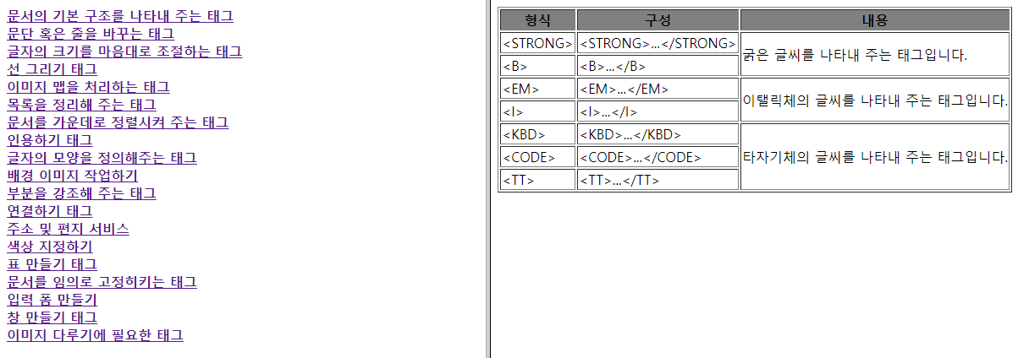
P28 – tagtable
tag9.html

Slide 35
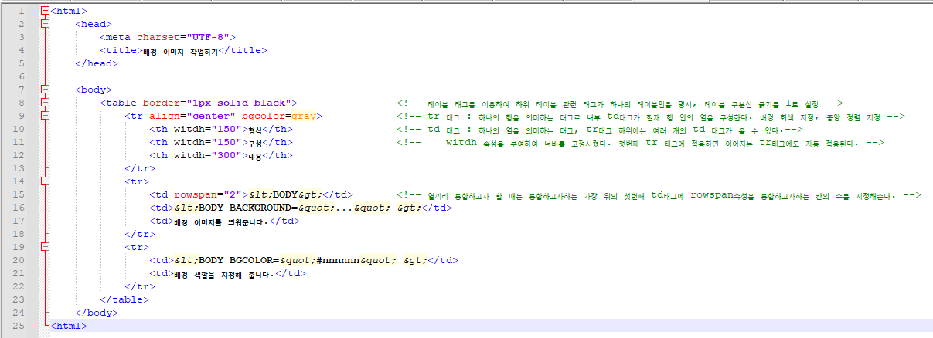
P28 – tagtable
tag10.html

Slide 36
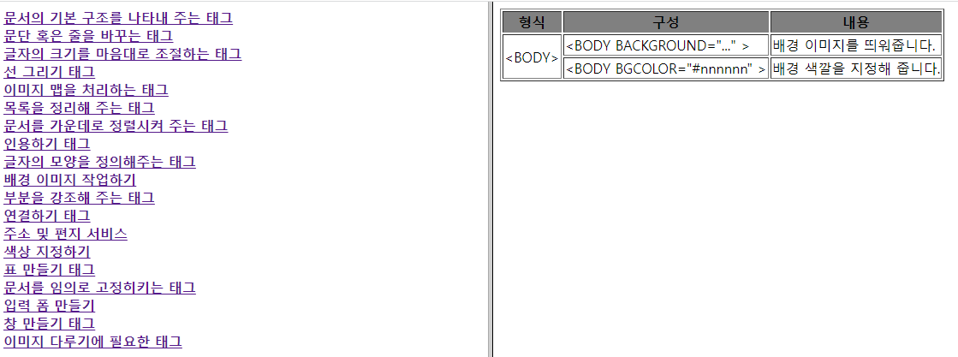
P28 – tagtable
tag10.html

Slide 37
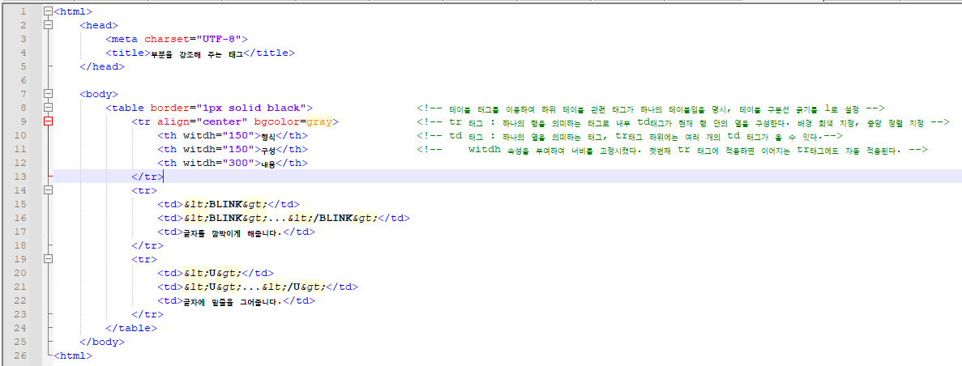
P28 – tagtable
tag11.html

Slide 38
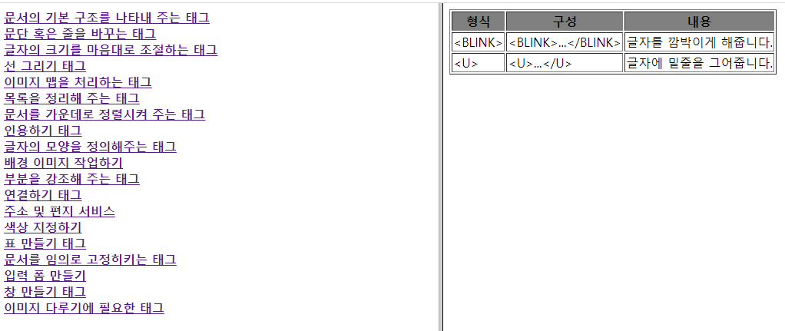
P28 – tagtable
tag11.html

Slide 39
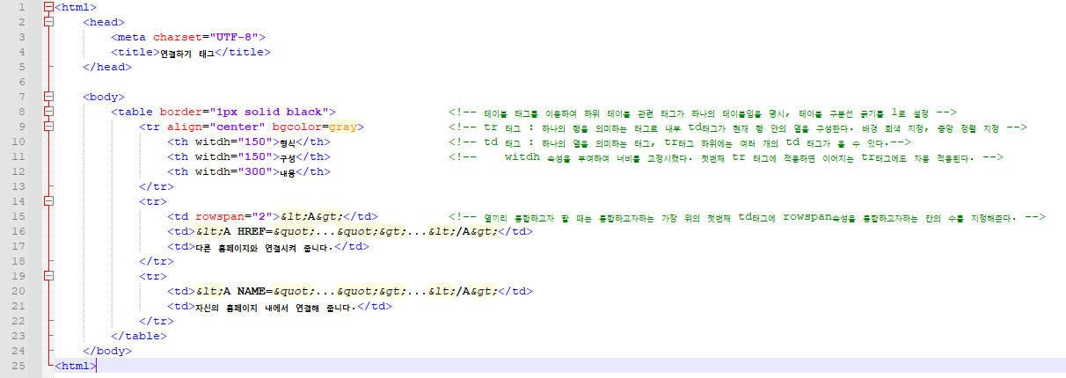
P28 – tagtable
tag12.html

Slide 40
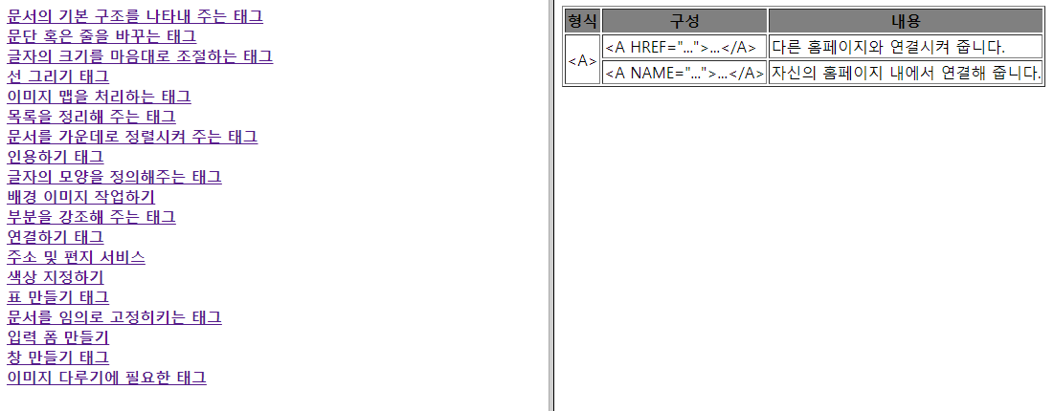
P28 – tagtable
tag12.html

Slide 41

P28 – tagtable
tag13.html

Slide 42

P28 – tagtable
tag13.html

Slide 43

P28 – tagtable
tag14.html

Slide 44

P28 – tagtable
tag14.html

Slide 45

P28 – tagtable
tag15.html

Slide 46

P28 – tagtable
tag15.html

Slide 47

P28 – tagtable
tag16.html

Slide 48

P28 – tagtable
tag16.html

Slide 49

P28 – tagtable
tag17.html

Slide 50

P28 – tagtable
tag17.html

Slide 51

P28 – tagtable
tag18.html

Slide 52

P28 – tagtable
tag18.html

Slide 53

P28 – tagtable
tag19.html

Slide 54

P28 – tagtable
tag19.html

